Slide 1
Methodisch handelen
Plan van aanpak begeleidingsplan

Slide 2
Plan van aanpak – Begeleidingsplan deel 1
Notes:
Methode: Is een manier van handelen om een bepaald doel te behalen. Een methode kan je niet zomaar op elk kind toepassen of in iedere situatie. Het vraagt veel flexibiliteit en creativiteit in je methodisch handelen. Binnen een organisatie kunnen gebruik gemaakt worden van verschillende methoden, voor verschillende groepen, voor verschillende problematieken of voor verschillende ontwikkelingsstoornissen. Vermindering van taalachterstand gaat bijvoorbeeld goed samen met de gordon-methode, effectief communiceren staat voorop.
Voorbeelden van methoden:
Opendeurenbeleid (kinderen bij elkaar laten kijken, leefwereld wordt groter)
Triple P (Positief, Pedagogisch, Programma) (Laat zien hoe je goed gedrag kunt stimuleren)
Kinderparticipatie (Betekent deelname aan besluitvorming, het serieus nemen van meningen en wensen staat voorop)
Piramide methode (Kinderen die extra steun nodig hebben en kinderen met een ontwikkelingsvoorsprong)
Kaleidoscoop (Speciale aandacht voor taalontwikkeling) (Actief leren is het uitgangspunt) (Vaste volgorde van activiteiten)

Slide 3
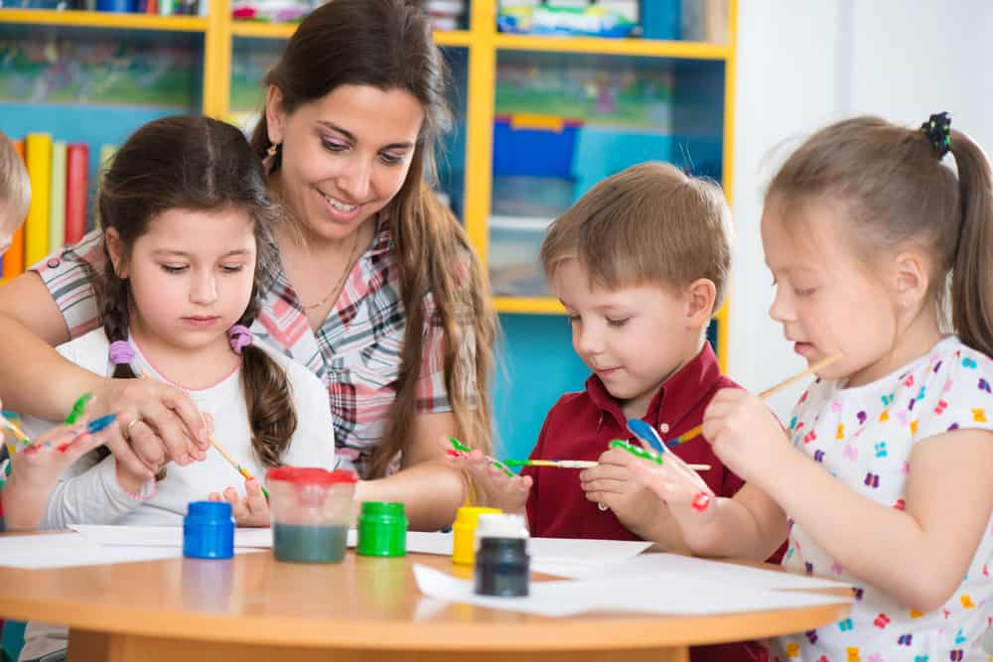
Begeleidingsvaardigheden
Interesse in kinderen
Geduldig zijn
Inlevingsvermogen
Creativiteit
Verantwoordelijkheid
Samenwerken
Interactievaardigheden
Motiveren
Positief belonen
Stimuleren
Aanspreken
Consequent zijn
Ondersteunen
Helpen

Slide 4
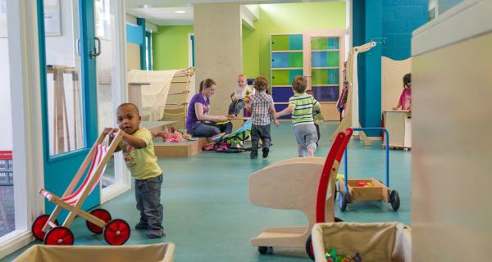
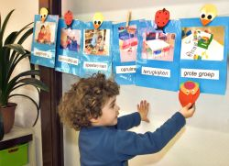
Voorbeelden van methodes
Opendeurenbeleid
Triple-P
Kinderparticipatie
Piramidemethode
Kaleidoscoop
Puk en CO
De Gordon methode
Willekeurige VVE methode
Beloningsstysteem
Stoplichtmethode
Notes:
Methode: Is een manier van handelen om een bepaald doel te behalen. Een methode kan je niet zomaar op elk kind toepassen of in iedere situatie. Het vraagt veel flexibiliteit en creativiteit in je methodisch handelen. Binnen een organisatie kunnen gebruik gemaakt worden van verschillende methoden, voor verschillende groepen, voor verschillende problematieken of voor verschillende ontwikkelingsstoornissen. Vermindering van taalachterstand gaat bijvoorbeeld goed samen met de gordon-methode, effectief communiceren staat voorop.
Voorbeelden van methoden:
Opendeurenbeleid (kinderen bij elkaar laten kijken, leefwereld wordt groter)
Triple P (Positief, Pedagogisch, Programma) (Laat zien hoe je goed gedrag kunt stimuleren)
Kinderparticipatie (Betekent deelname aan besluitvorming, het serieus nemen van meningen en wensen staat voorop)
Piramide methode (Kinderen die extra steun nodig hebben en kinderen met een ontwikkelingsvoorsprong)
Kaleidoscoop (Speciale aandacht voor taalontwikkeling) (Actief leren is het uitgangspunt) (Vaste volgorde van activiteiten)

Slide 5
Plan van aanpak – Activiteitenplan deel 2

Slide 6
Evalueren
Evalueren: is het beoordelen van een activiteit of handeling op vooraf opgestelde criteria
Methodische cyclus
Voorbereiden
Uitvoeren
Evalueren
Evalueren is om belangrijk om: vast te stellen of de beoogde doelen zijn bereikt, vast te stellen of het plan volgens de verwachtingen werkte, verantwoording af te leggen aan de werk- of opdrachtgever, de kwaliteit van het werk te verbeteren, het eigen handelen te verbeteren, te controleren of vraag en aanbod goed op elkaar zijn afgestemd, plannen tussentijds bij te stellen, efficiënter te werken, plannen te maken de toekomst, het in de toekomst (nog) beter te doen.

Slide 7
Functies van evalueren
Evalueren als kwaliteitsverbetering
Evalueren als middel van zelfreflectie en samenwerking
Evalueren als middel om verantwoording af te leggen
Evaluatie als voorbeeldfunctie  Evaluatie als leerervaring

Slide 8
Evalueren als cyclisch proces
Tussenevaluatie
Eindevaluatie
Gericht evalueren
Wat ga ik evalueren?
Hoe ga ik evalueren?
Met wie ga ik evalueren?

Slide 9
Product en procesevaluatie
Voor aanvang van een activiteit of handeling stel je de evaluatievragen al op. Deze vragen kunnen betrekking hebben op het resultaat (het product) of op de weg waarlangs er naar het resultaat is toegewerkt (proces)
Product evaluatie. Het meten of de beoogde doelen, resultaten, of effecten zijn behaald.
Proces evaluatie. Onderzoekt en geeft een waardeoordeel over de manier waarop doelen zijn bereikt.

Slide 10
Productevaluatie= het doel/resultaat?
Heb ik het doel behaald?
Welke effecten zijn er behaald ?
Zijn er deels doelen behaald?
Wat is er bereikt?
Welk resultaat neem je waar?

Slide 11
Procesevaluatie = de weg naar het eindproduct
Heb ik de beginsituatie goed en volledig beschreven?
Heb ik op de juiste manier gegevens verzameld?
Heb ik de gegevens uit de beginsituatie goed geïnterpreteerd?
Welke gegevens kwamen niet overeen met de werkelijkheid en in hoeverre heeft dit de begeleiding beïnvloed?
Heb ik de handelingen of de activiteiten goedgekozen?
Was de manier van begeleiden goed gekozen?
Hoe werden de gekozen werkwijzen ervaren?
Waren de taken goed verdeeld? Was de tijdsplanning goed?
Was er voldoende materiaal of waren de juiste hulpmiddelen aanwezig?
Zijn bij de opzet van het plan de juiste evaluatievragen opgesteld en zijn de juiste evaluatiemethoden gekozen?
Heb ik in de begeleiding rekening gehouden met de beginsituatie?
Heb ik goed ingespeeld op onverwachte situaties? Heb ik het plan bijgesteld tijdens de uitvoering?
Kan er efficiënter worden gewerkt?
Welke alternatieven zijn er?
Hoe werd het kind erbij betrokken?
Welke inbreng had hij?

Slide 12
Zoals eerder gezegd de product- en procesevaluatie geven je heel veel info.
Uit die info trek je conclusies voor het lopende traject en voor een eventueel vervolg.
Je vraagt je dus af wat de conclusies betekenen voor:
• het kind
• Voor het begeleidingstraject
• Voor een eventuele vervolgtraject
• Hoe je verder gaat

Slide 13
Wat moet je doen nadat je een conclusie hebt getrokken?
Wat moet je bijstellen aan de hand van de getrokken conclusie?
• Beginsituatie kind
• Analyse bijstellen
• Nieuwe doelen (korte- en lange termijn)
• Nieuw plan

